Slide 1
计算机科学与技术学院
数据库原理
An Introduction to Database System
第四章 数据库安全性
An Introduction to Database System

Slide 2
数据库安全性
问题的提出
  数据库的一大特点是数据可以共享
  数据共享必然带来数据库的安全性问题
  数据库系统中的数据共享不能是无条件的共享
  例： 军事秘密、国家机密、新产品实验数据、
  市场需求分析、市场营销策略、销售计划、
  客户档案、医疗档案、银行储蓄数据
数据库安全性
An Introduction to Database System

Slide 3
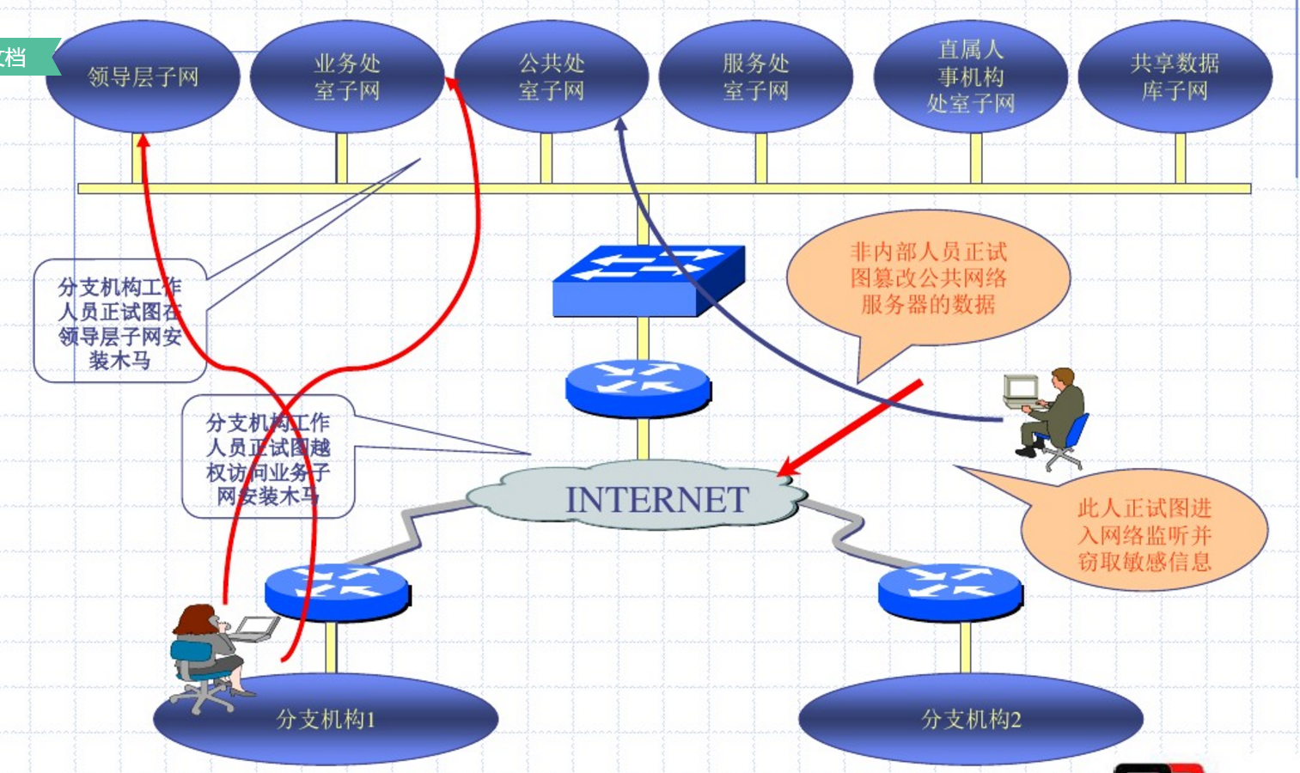
信息系统安全分析
An Introduction to Database System

Slide 4
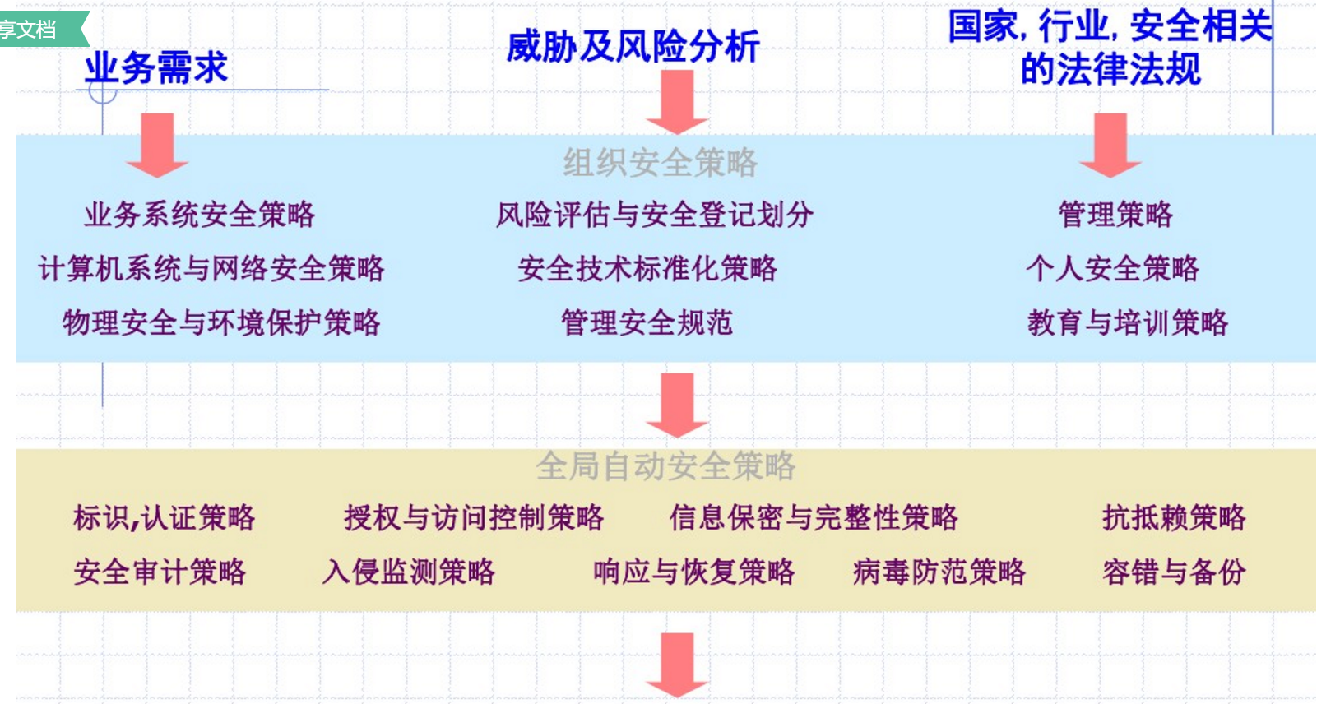
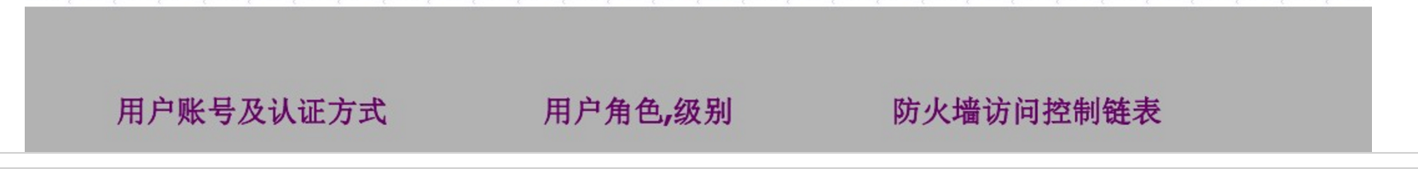
信息系统安全保障
An Introduction to Database System

Slide 5
第四章 数据库安全性
4.1 计算机安全性概述
4.2 数据库安全性控制
4.3 视图机制
4.4 审计（Audit）
4.5 数据加密
4.6 统计数据库安全性
4.7 小结
An Introduction to Database System

Slide 6
4.1 计算机安全性概述
4.1.1 计算机系统的三类安全性问题
4.1.2 安全标准简介
An Introduction to Database System

Slide 7
4.1.1 计算机系统的三类安全性问题
计算机系统安全性
  为计算机系统建立和采取的各种安全保护措施，以保护计算机系统中的硬件、软件及数据，防止其因偶然或恶意的原因使系统遭到破坏，数据遭到更改或泄露等。
An Introduction to Database System

Slide 8
计算机系统的三类安全性问题（续）
三类计算机系统安全性问题
  技术安全类
  管理安全类
  政策法律类
An Introduction to Database System

Slide 9
4.1 计算机安全性概论
4.1.1 计算机系统的三类安全性问题
4.1.2 安全标准简介
An Introduction to Database System

Slide 10
4.1.2 安全标准简介
TCSEC标准
CC标准
An Introduction to Database System

Slide 11

安全标准简介（续）
信息安全标准的发展历史
An Introduction to Database System

Slide 12
安全标准简介（续）
TCSEC/TDI(可信数据库系统的解释)标准的基本内容
TDI定义了数据库管理系统的设计与实现中需满足和用以进行安全性级别评估的标准。
  TCSEC/TDI，从四个方面来描述安全性级别划分的指标
    安全策略
    责任
    保证
    文档
An Introduction to Database System

Slide 13
TCSEC/TDI安全级别划分
TCSEC/TDI安全级别划分—4组7个级别
安 全 级 别
定 义
A1
验证设计（Verified Design）
B3
安全域（Security Domains）
B2
结构化保护（Structural Protection）
B1
标记安全保护（Labeled Security Protection）
C2
受控的存取保护（Controlled Access Protection）
C1
自主安全保护（Discretionary Security Protection）
D
最小保护（Minimal Protection）
An Introduction to Database System

Slide 14
TCSEC/TDI安全级别划分（续）
  按系统可靠或可信程度逐渐增高
  各安全级别之间：偏序向下兼容
An Introduction to Database System

Slide 15
TCSEC/TDI安全级别划分（续）
B2以上的系统
  还处于理论研究阶段
  应用多限于一些特殊的部门，如军队等
  美国正在大力发展安全产品，试图将目前仅限于少数领域应用的B2安全级别下放到商业应用中来，并逐步成为新的商业标准
An Introduction to Database System

Slide 16
CC
CC
  提出国际公认的表述信息技术安全性的结构
  把信息产品的安全要求分为
    安全功能要求
    安全保证要求
An Introduction to Database System

Slide 17
CC（续）
CC文本组成
  简介和一般模型
  安全功能要求
  安全保证要求
An Introduction to Database System

Slide 18
CC（续）
CC评估保证级划分
评估保证级 | 定 义 | TCSEC安全级别（近似相当）
EAL1 | 功能测试（functionally tested）
EAL2 | 结构测试（structurally tested） | C1
EAL3 | 系统地测试和检查（methodically tested and checked） | C2
EAL4 | 系统地设计、测试和复查（methodically designed， tested， and reviewed） | B1
EAL5 | 半形式化设计和测试（semiformally designed and tested） | B2
EAL6 | 半形式化验证的设计和测试（semiformally verified design and | B3
 | tested）
EAL7 | 形式化验证的设计和测试（formally verified design and tested） | A1
An Introduction to Database System

Slide 19
第四章 数据库安全性
4.1 计算机安全性概述
4.2 数据库安全性控制
4.3 视图机制
4.4 审计（Audit）
4.5 数据加密
4.6 统计数据库安全性
4.7 小结
An Introduction to Database System

Slide 20
4.2 数据库安全性控制概述
非法使用数据库的情况
  编写合法程序绕过DBMS及其授权机制
  直接或编写应用程序执行非授权操作
  通过多次合法查询数据库从中推导出一些保密数据
An Introduction to Database System

Slide 21

数据库安全性控制概述（续）
  计算机系统中，安全措施是一级一级层层设置
计算机系统的安全模型
An Introduction to Database System

Slide 22
数据库安全性控制概述（续）
数据库安全性控制的常用方法
  用户标识和鉴定
  存取控制
  视图
  审计
  密码存储
An Introduction to Database System

Slide 23
4.2 数据库安全性控制
4.2.1 用户标识与鉴别
4.2.2 存取控制
4.2.3 自主存取控制方法
4.2.4 授权与回收
4.2.5 数据库角色
4.2.6 强制存取控制方法
An Introduction to Database System

Slide 24
4.2.1 用户标识与鉴别
用户标识与鉴别
（Identification & Authentication）
  系统提供的最外层安全保护措施
An Introduction to Database System

Slide 25
用户标识与鉴别（续）
用户标识
口令
  系统核对口令以鉴别用户身份
用户名和口令易被窃取
  每个用户预先约定好一个计算过程或者函数
An Introduction to Database System

Slide 26
4.2 数据库安全性控制
4.2.1 用户标识与鉴别
4.2.2 存取控制
4.2.3 自主存取控制方法
4.2.4 授权与回收
4.2.5 数据库角色
4.2.6 强制存取控制方法
An Introduction to Database System

Slide 27
4.2.2 存取控制
存取控制机制组成
  定义用户权限
  合法权限检查
用户权限定义和合法权检查机制一起组成了 DBMS的安全子系统
An Introduction to Database System

Slide 28
存取控制（续）
常用存取控制方法
  自主存取控制（Discretionary Access Control ，简称DAC）
    C2级
    灵活
  强制存取控制（Mandatory Access Control，简称 MAC）
    B1级
    严格
An Introduction to Database System

Slide 29
4.2 数据库安全性控制
4.2.1 用户标识与鉴别
4.2.2 存取控制
4.2.3 自主存取控制方法
4.2.4 授权与回收
4.2.5 数据库角色
4.2.6 强制存取控制方法
An Introduction to Database System

Slide 30
4.2.3 自主存取控制方法
通过 SQL 的 GRANT 语句和 REVOKE 语句实现
用户权限组成
    数据对象
    操作类型
定义用户存取权限：定义用户可以在哪些数据库对象上进行哪些类型的操作
定义存取权限称为授权
An Introduction to Database System

Slide 31
自主存取控制方法（续）
关系数据库系统中存取控制对象
对象类型 | 对象 | 操 作 类 型
数据库 | 模式 | CREATE SCHEMA
 | 基本表 | CREATE TABLE，ALTER TABLE
模式 | 视图 | CREATE VIEW
 | 索引 | CREATE INDEX
数据 | 基本表和视图 | SELECT，INSERT，UPDATE，DELETE，REFERENCES， ALL PRIVILEGES
数据 | 属性列 | SELECT，INSERT，UPDATE， REFERENCES
 |  | ALL PRIVILEGES
关系数据库系统中的存取权限
An Introduction to Database System

Slide 32
4.2 数据库安全性控制
4.2.1 用户标识与鉴别
4.2.2 存取控制
4.2.3 自主存取控制方法
4.2.4 授权与回收
4.2.5 数据库角色
4.2.6 强制存取控制方法
An Introduction to Database System

Slide 33
4.2.4 授权与回收
一、GRANT
GRANT语句的一般格式：
GRANT <权限>[,<权限>]...
[ON <对象类型> <对象名>]
TO <用户>[,<用户>]...
[WITH GRANT OPTION];
语义：将对指定操作对象的指定操作权限授予指定的用户
An Introduction to Database System

Slide 34
GRANT（续）
  发出GRANT：
    DBA
    数据库对象创建者（即属主Owner）
    拥有该权限的用户
  按受权限的用户
    一个或多个具体用户
    PUBLIC（全体用户）
An Introduction to Database System

Slide 35

WITH GRANT OPTION子句
WITH GRANT OPTION子句:
  指定：可以再授予
  没有指定：不能传播
不允许循环授权
An Introduction to Database System

Slide 36
例题
[例1] 把查询Student表权限授给用户U1
GRANT SELECT
ON TABLE Student
TO U1;
An Introduction to Database System

Slide 37
例题（续）
[例2] 把对Student表和Course表的全部权限授予用户U2和U3
GRANT ALL PRIVILIGES
ON TABLE Student, Course
TO U2, U3;
An Introduction to Database System

Slide 38
例题（续）
[例3] 把对表SC的查询权限授予所有用户
GRANT SELECT
ON TABLE SC
TO PUBLIC;
An Introduction to Database System

Slide 39
例题（续）
[例4] 把查询Student表和修改学生学号的权限授给用户U4
GRANT UPDATE(Sno), SELECT
ON TABLE Student
TO U4;
对属性列的授权时必须明确指出相应属性列名
An Introduction to Database System

Slide 40
例题（续）
[例5] 把对表SC的INSERT权限授予U5用户，并允许他再将此权限授予其他用户
GRANT INSERT
ON TABLE SC
TO U5
WITH GRANT OPTION;
An Introduction to Database System

Slide 41
传播权限
执行例5后，U5不仅拥有了对表SC的INSERT权限，
还可以传播此权限：
[例6] GRANT INSERT ON TABLE SC TO U6
WITH GRANT OPTION;
同样，U6还可以将此权限授予U7：
[例7] GRANT INSERT ON TABLE SC TO U7;
但U7不能再传播此权限。
An Introduction to Database System

Slide 42
传播权限（续）
下表是执行了［例1］到［例7］的语句后，学生-课程数据库中的用户权限定义表
授权用户名 | 被授权用户名 | 数据库对象名 | 允许的操作类型 | 能否转授权
DBA | U1 | 关系Student | SELECT | 不能
DBA | U2 | 关系Student | ALL | 不能
DBA | U2 | 关系Course | ALL | 不能
DBA | U3 | 关系Student | ALL | 不能
DBA | U3 | 关系Course | ALL | 不能
DBA | PUBLIC | 关系SC | SELECT | 不能
DBA | U4 | 关系Student | SELECT | 不能
DBA | U4 | 属性列Student.Sno | UPDATE | 不能
DBA | U5 | 关系SC | INSERT | 能
U5 | U6 | 关系SC | INSERT | 能
U6 | U7 | 关系SC | INSERT | 不能
An Introduction to Database System

Slide 43
授权与回收（续）
二、REVOKE
授予的权限可以由DBA或其他授权者用REVOKE语句收回
REVOKE语句的一般格式为：
REVOKE <权限>[,<权限>]...
[ON <对象类型> <对象名>]
FROM <用户>[,<用户>]...;
An Introduction to Database System

Slide 44
REVOKE（续）
[例8] 把用户U4修改学生学号的权限收回
REVOKE UPDATE(Sno)
ON TABLE Student
FROM U4;
An Introduction to Database System

Slide 45
REVOKE（续）
[例9] 收回所有用户对表SC的查询权限
REVOKE SELECT
ON TABLE SC
FROM PUBLIC;
An Introduction to Database System

Slide 46
REVOKE（续）
[例10] 把用户U5对SC表的INSERT权限收回
REVOKE INSERT
ON TABLE SC
FROM U5 CASCADE ;
  将用户U5的INSERT权限收回的时候必须级联（CASCADE）收回
  系统只收回直接或间接从U5处获得的权限
An Introduction to Database System

Slide 47
REVOKE（续）
执行［例8］到［例10］的语句后，学生-课程数据库中的用户权限定义表
授权用户名 | 被授权用户名 | 数据库对象名 | 允许的操作类型 | 能否转授权
DBA | U1 | 关系Student | SELECT | 不能
DBA | U2 | 关系Student | ALL | 不能
DBA | U2 | 关系Course | ALL | 不能
DBA | U3 | 关系Student | ALL | 不能
DBA | U3 | 关系Course | ALL | 不能
DBA | U4 | 关系Student | SELECT | 不能
An Introduction to Database System

Slide 48
小结:SQL灵活的授权机制
DBA：拥有所有对象的所有权限
  不同的权限授予不同的用户
用户：拥有自己建立的对象的全部的操作权限
  GRANT：授予其他用户
被授权的用户
  “继续授权”许可：再授予
所有授予出去的权力在必要时又都可用REVOKE语句收回
An Introduction to Database System

Slide 49
授权与回收（续）
三、创建数据库模式的权限
DBA在创建用户时实现
CREATE USER语句格式
CREATE USER <username>
［WITH］［DBA | RESOURCE | CONNECT］
An Introduction to Database System

Slide 50
授权与回收（续）
拥有的权限 | 可否执行的操作
 | CREATE USER | CREATE SCHEMA | CREATE TABLE | 登录数据库 执行数据查询和操纵
DBA | 可以 | 可以 | 可以 | 可以
RESOURCE | 不可以 | 不可以 | 不可以 | 不可以
CONNECT | 不可以 | 不可以 | 不可以 | 可以，但必须拥有相应权限
权限与可执行的操作对照表
An Introduction to Database System

Slide 51
4.2 数据库安全性控制
4.2.1 用户标识与鉴别
4.2.2 存取控制
4.2.3 自主存取控制方法
4.2.4 授权与回收
4.2.5 数据库角色
4.2.6 强制存取控制方法
An Introduction to Database System

Slide 52
4.2.5 数据库角色
数据库角色：被命名的一组与数据库操作相关的权限
  角色是权限的集合
  可以为一组具有相同权限的用户创建一个角色
  简化授权的过程
An Introduction to Database System

Slide 53
数据库角色
一、角色的创建
  CREATE ROLE <角色名>
二、给角色授权
  GRANT <权限>［，<权限>］…
  ON <对象类型>对象名
  TO <角色>［，<角色>］…
An Introduction to Database System

Slide 54
数据库角色
三、将一个角色授予其他的角色或用户
  GRANT <角色1>［，<角色2>］…
  TO <角色3>［，<用户1>］…
  ［WITH ADMIN OPTION］
四、角色权限的收回
  REVOKE <权限>［，<权限>］…
  ON <对象类型> <对象名>
  FROM <角色>［，<角色>］…
An Introduction to Database System

Slide 55
数据库角色（续）
  [例11] 通过角色来实现将一组权限授予一个用户。
  步骤如下：
  1. 首先创建一个角色 R1
  CREATE ROLE R1；
  2. 然后使用GRANT语句，使角色R1拥有Student表的SELECT、UPDATE、INSERT权限
  GRANT SELECT，UPDATE，INSERT
  ON TABLE Student
  TO R1；
An Introduction to Database System

Slide 56
数据库角色（续）
  3. 将这个角色授予王平，张明，赵玲。使他们具有角色R1所包含的全部权限
  GRANT R1
  TO 王平，张明，赵玲；
  4. 可以一次性通过R1来回收王平的这3个权限
  REVOKE R1
  FROM 王平；
An Introduction to Database System

Slide 57
数据库角色（续）
  [例12] 角色的权限修改
  GRANT DELETE
  ON TABLE Student
  TO R1
An Introduction to Database System

Slide 58
数据库角色（续）
  [例13]
  REVOKE SELECT
  ON TABLE Student
  FROM R1；
An Introduction to Database System

Slide 59
4.2 数据库安全性控制
4.2.1 用户标识与鉴别
4.2.2 存取控制
4.2.3 自主存取控制方法
4.2.4 授权与回收
4.2.5 数据库角色
4.2.6 强制存取控制方法
An Introduction to Database System

Slide 60
自主存取控制缺点
可能存在数据的“无意泄露”
原因：这种机制仅仅通过对数据的存取权限来进行安全控制，而数据本身并无安全性标记
解决：对系统控制下的所有主客体实施强制存取控制策略
An Introduction to Database System

Slide 61
4.2.6 强制存取控制方法
强制存取控制（MAC)
  保证更高程度的安全性
  用户能不能直接感知或进行控制
  适用于对数据有严格而固定密级分类的部门
    军事部门
    政府部门
An Introduction to Database System

Slide 62
强制存取控制方法（续）
主体是系统中的活动实体
  DBMS所管理的实际用户
  代表用户的各进程
客体是系统中的被动实体，是受主体操纵的
  文件
  基表
  索引
  视图
An Introduction to Database System

Slide 63
强制存取控制方法（续）
敏感度标记（Label）
  绝密（Top Secret）
  机密（Secret）
  可信（Confidential）
  公开（Public）
主体的敏感度标记称为许可证级别（Clearance Level）
客体的敏感度标记称为密级（Classification Level）
An Introduction to Database System

Slide 64
强制存取控制方法（续）
强制存取控制规则
  (1)仅当主体的许可证级别大于或等于客体的密级时，该主体才能读取相应的客体
  (2)仅当主体的许可证级别等于客体的密级时，该主体才能写相应的客体
修正规则
  主体的许可证级别 <=客体的密级 → 主体能写客体
An Introduction to Database System

Slide 65
强制存取控制方法（续）
规则的共同点
  禁止了拥有高许可证级别的主体更新低密级的数
  据对象
An Introduction to Database System

Slide 66
MAC与DAC
DAC与MAC共同构成DBMS的安全机制
实现MAC时要首先实现DAC
  原因：较高安全性级别提供的安全保护要包含较低级别的所有保护
An Introduction to Database System

Slide 67
强制存取控制方法（续）
  DAC + MAC安全检查示意图
  SQL语法分析 & 语义检查
  DAC 检 查
  安全检查
  MAC 检 查
  继 续
先进行DAC检查，通过DAC检查的数据对象再由系统进行MAC检查，只有通过MAC检查的数据对象方可存取。
An Introduction to Database System

Slide 68
第四章 数据库安全性
4.1 计算机安全性概述
4.2 数据库安全性控制
4.3 视图机制
4.4 审计（Audit）
4.5 数据加密
4.6 统计数据库安全性
4.7 小结
An Introduction to Database System

Slide 69
4.3 视图机制
把要保密的数据对无权存取这些数据的用户隐藏起来，对数据提供一定程度的安全保护
  主要功能是提供数据独立性，无法完全满足要求
  间接实现了支持存取谓词的用户权限定义
An Introduction to Database System

Slide 70
视图机制（续）
[例14]建立计算机系学生的视图，把对该视图的SELECT权限授于王平，把该视图上的所有操作权限授于张明
先建立计算机系学生的视图CS_Student
CREATE VIEW CS_Student
    AS
    SELECT *
    FROM Student
    WHERE Sdept='CS'；
An Introduction to Database System

Slide 71
视图机制（续）
    在视图上进一步定义存取权限
    GRANT SELECT
    ON CS_Student
    TO 王平 ；
    GRANT ALL PRIVILIGES
    ON CS_Student
    TO 张明；
An Introduction to Database System

Slide 72
4.2 数据库安全性控制
4.1 计算机安全性概述
4.2 数据库安全性控制
4.3 视图机制
4.4 审计（Audit）
4.5 数据加密
4.6 统计数据库安全性
4.7 小结
An Introduction to Database System

Slide 73
4.4 审计
什么是审计
  审计日志（Audit Log）
  将用户对数据库的所有操作记录在上面
  DBA利用审计日志
  找出非法存取数据的人、时间和内容
  C2以上安全级别的DBMS必须具有
An Introduction to Database System

Slide 74
审计（续）
审计分为
  用户级审计
    针对自己创建的数据库表或视图进行审计
    记录所有用户对这些表或视图的一切成功和（或）不成功的访问要求以及各种类型的SQL操作
  系统级审计
    DBA设置
    监测成功或失败的登录要求
    监测GRANT和REVOKE操作以及其他数据库级权限下的操作
An Introduction to Database System

Slide 75
审计（续）
AUDIT语句：设置审计功能
NOAUDIT语句：取消审计功能
An Introduction to Database System

Slide 76
审计（续）
［例15］对修改SC表结构或修改SC表数据的操作进行审计
AUDIT ALTER，UPDATE
ON SC；
［例16］取消对SC表的一切审计
NOAUDIT ALTER，UPDATE
ON SC；
An Introduction to Database System

Slide 77
4.2 数据库安全性控制
4.1 计算机安全性概述
4.2 数据库安全性控制
4.3 视图机制
4.4 审计（Audit）
4.5 数据加密
4.6 统计数据库安全性
4.7 小结
An Introduction to Database System

Slide 78
4.5 数据加密
数据加密
  防止数据库中数据在存储和传输中失密的有效手段
加密的基本思想
加密方法
  替换方法
  置换方法
  混合方法
DBMS中的数据加密
An Introduction to Database System

Slide 79
第四章 数据库安全性
4.1 计算机安全性概述
4.2 数据库安全性控制
4.3 视图机制
4.4 审计（Audit）
4.5 数据加密
4.6 统计数据库安全性
4.7 小结
An Introduction to Database System

Slide 80
4.6 统计数据库安全性
统计数据库
  允许用户查询聚集类型的信息（如合计、平均值等）
  不允许查询单个记录信息
统计数据库中特殊的安全性问题
  隐蔽的信息通道
  能从合法的查询中推导出不合法的信息
An Introduction to Database System

Slide 81
统计数据库安全性（续）
规则1：任何查询至少要涉及N(N足够大)个以上的记录
规则2：任意两个查询的相交数据项不能超过M个
规则3：任一用户的查询次数不能超过1+(N-2)/M
An Introduction to Database System

Slide 82
统计数据库安全性（续）
数据库安全机制的设计目标：
试图破坏安全的人所花费的代价 >> 得到的利益
An Introduction to Database System

Slide 83
第四章 数据库安全性
4.1 计算机安全性概述
4.2 数据库安全性控制
4.3 视图机制
4.4 审计（Audit）
4.5 数据加密
4.6 统计数据库安全性
4.7 小结
An Introduction to Database System

Slide 84
4.7 小结
数据的共享日益加强，数据的安全保密越来越重要
DBMS是管理数据的核心，因而其自身必须具有一整套完整而有效的安全性机制
TCSEC和CC
An Introduction to Database System

Slide 85
小结（续）
实现数据库系统安全性的技术和方法
  存取控制技术
  视图技术
  审计技术
自主存取控制功能
  通过SQL 的GRANT语句和REVOKE语句实现
角色
  使用角色来管理数据库权限可以简化授权过程
  CREATE ROLE语句创建角色
  GRANT 语句给角色授权
An Introduction to Database System

Slide 86
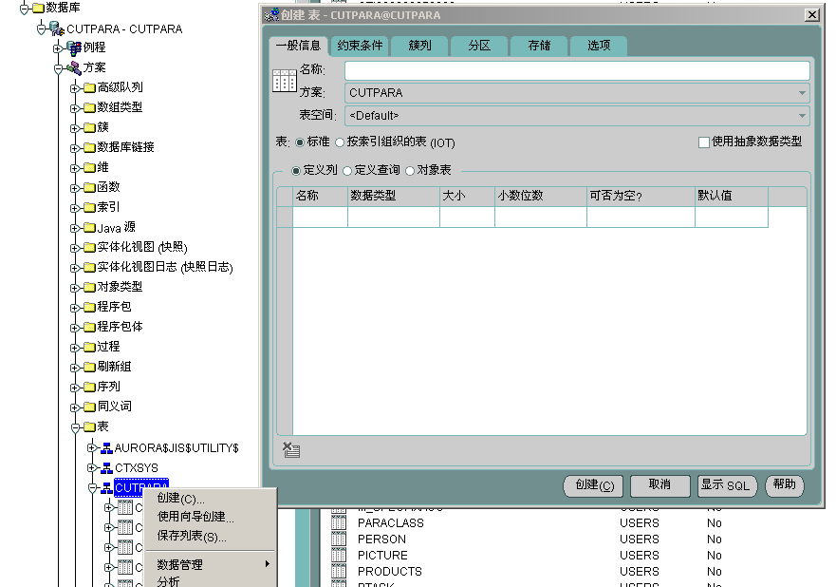
ORACLE 操作示意
An Introduction to Database System

Slide 87
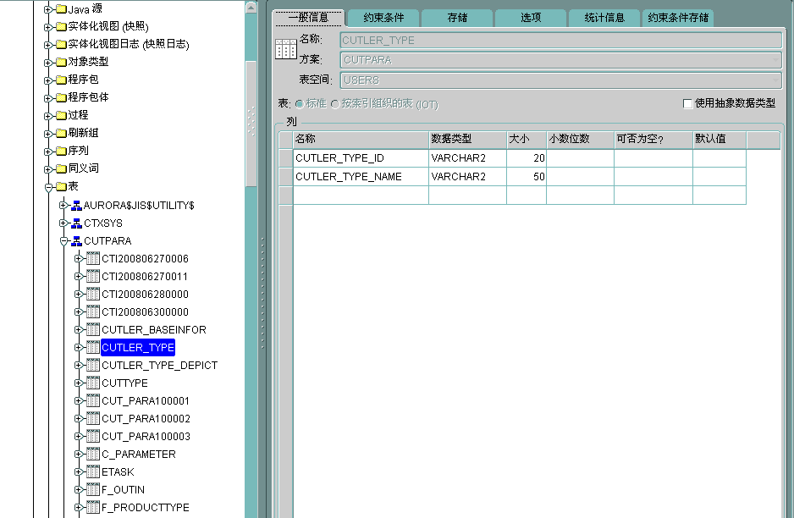
ORACLE 操作示意
An Introduction to Database System

Slide 88
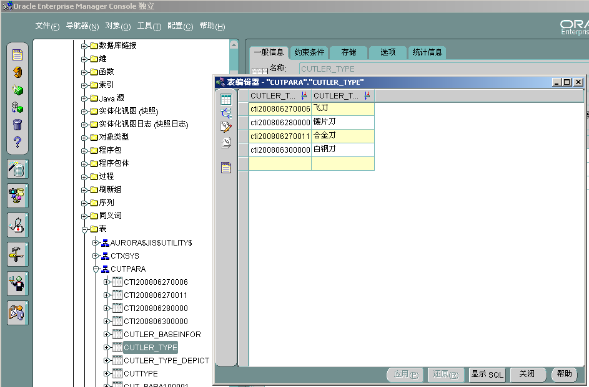
ORACLE 操作示意
An Introduction to Database System

Slide 89
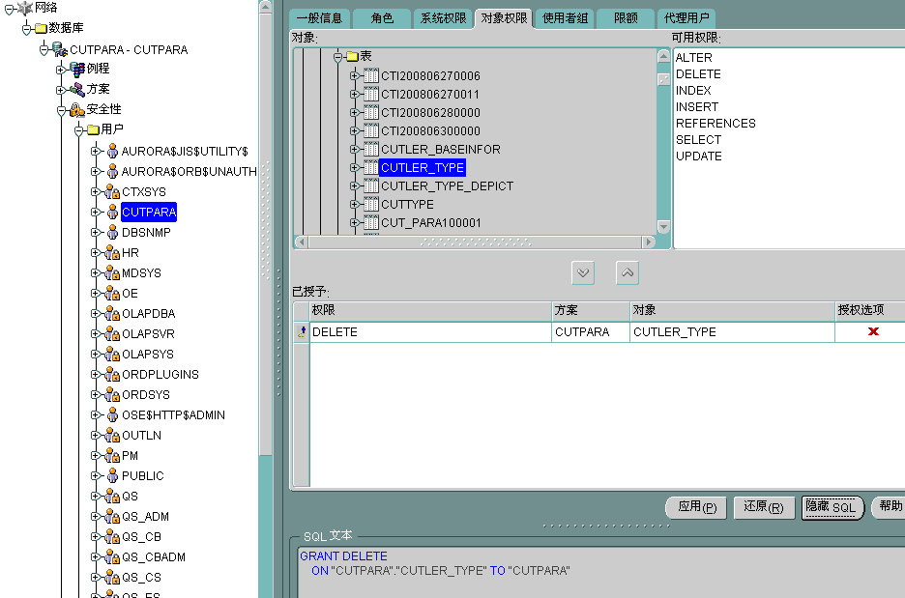
ORACLE 操作示意
An Introduction to Database System

Slide 90
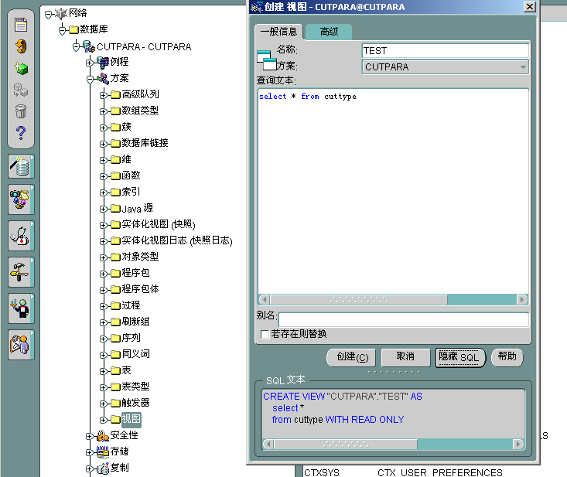
ORACLE 操作示意
An Introduction to Database System

Slide 91
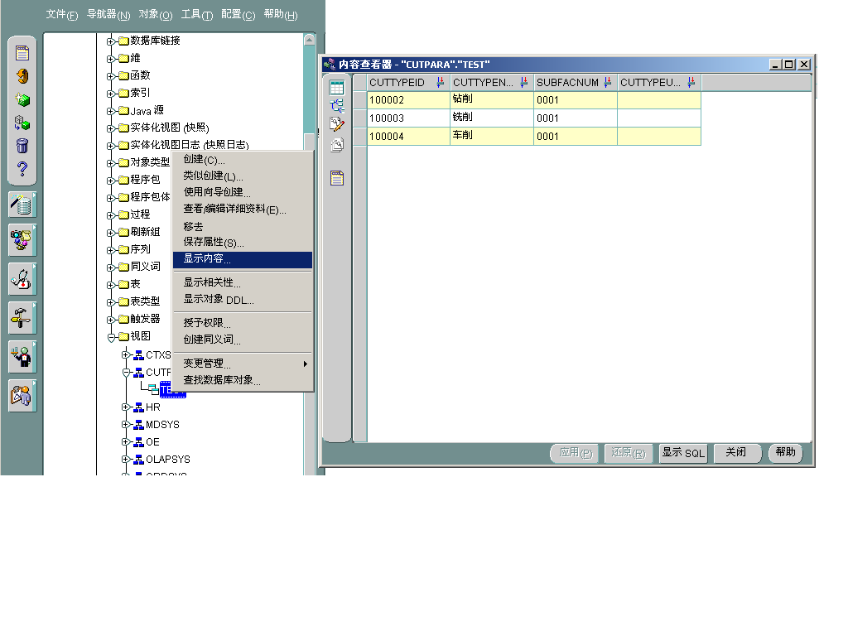
ORACLE 操作示意
An Introduction to Database System

Slide 92
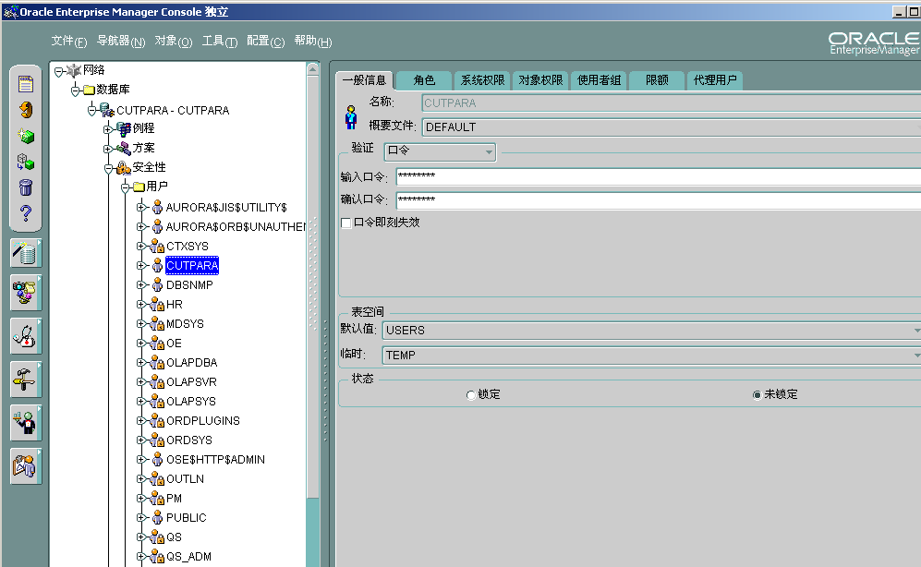
ORACLE 操作示意
An Introduction to Database System

Slide 93
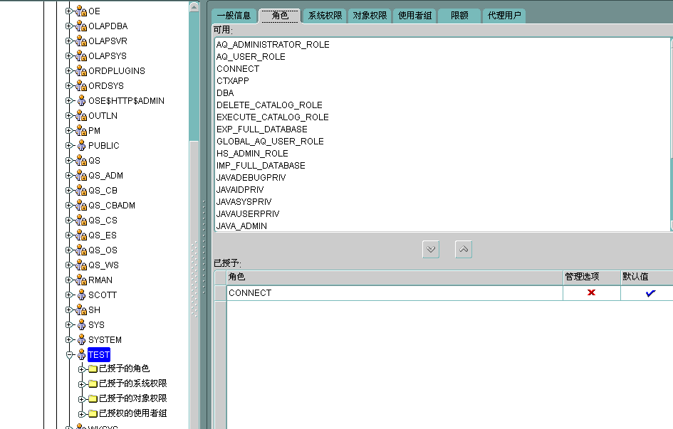
ORACLE 操作示意
An Introduction to Database System

Slide 94


下课了。。。
休息一会儿。。。
认
真
An Introduction to Database System

